Slide 1
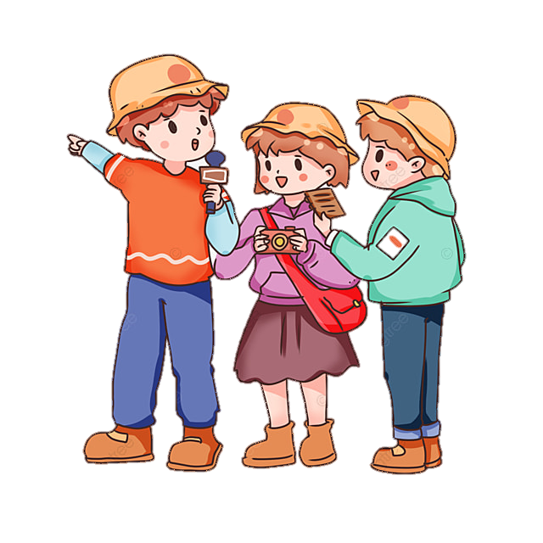
TUẦN 6
Bài 3 : CÓ HỌC MỚI HAY

Slide 2





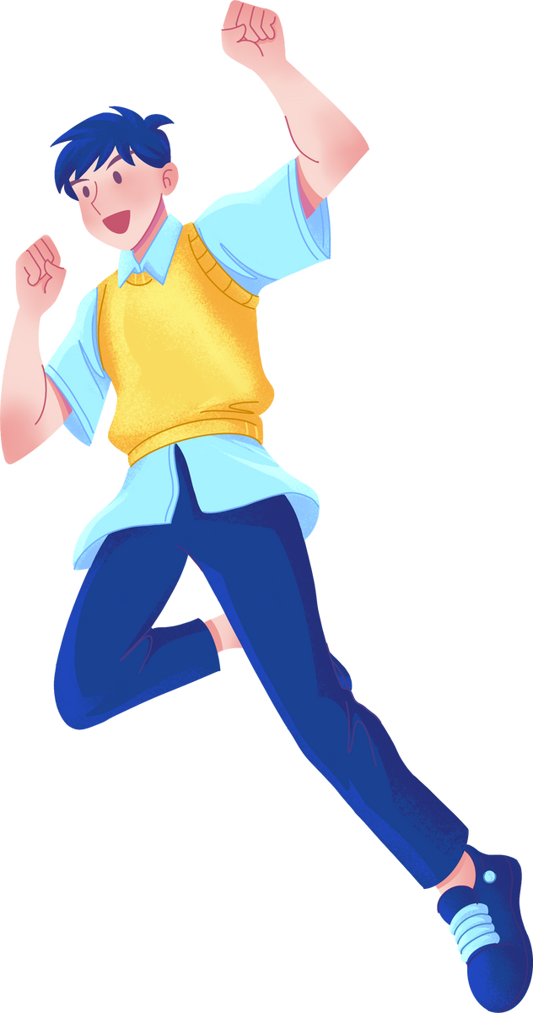

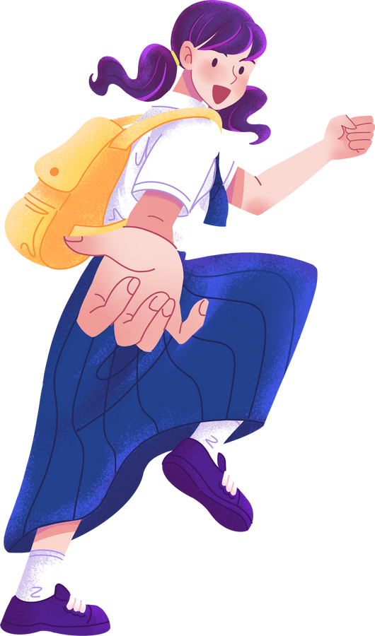



KHỞI ĐỘNG
Trò chơi:
LẬT MẢNH GHÉP

Slide 3
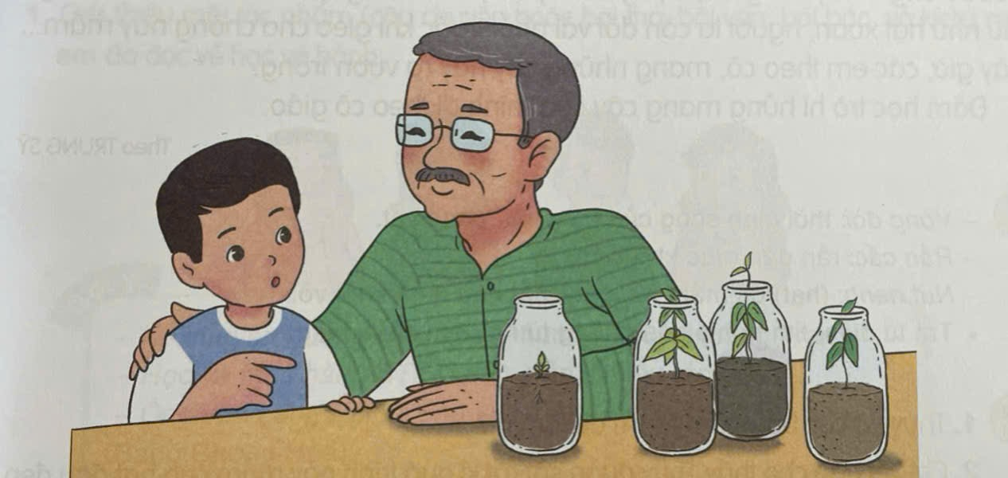
Trò chơi:
LẬT MẢNH GHÉP
1
2
3

Slide 4
MẢNH GHÉP 1
Vì sao Diệp muốn giúp Lý cắt chữ U?
Trả lời: Vì Diệp quan sát thấy Lý cắt mãi mà chữ vẫn méo.

Slide 5
Trò chơi:
LẬT MẢNH GHÉP
1
2
3

Slide 6
MẢNH GHÉP 2
Vì sao lúc đầu Lý định nhờ Diệp giúp nhưng sau đó lại không nhờ nữa?
Trả lời: Vì Lý muốn tự tay cắt chữ U.

Slide 7
Trò chơi:
LẬT MẢNH GHÉP
2
3

Slide 8
MẢNH GHÉP 3
Từ câu chuyện trên em rút ra cho mình bài học gì?
Trả lời: Trong học tập nếu chúng ta có sự quyết tâm rèn luyện thì chắc chắn sẽ thành công.

Slide 9
Trò chơi:
LẬT MẢNH GHÉP
3

Slide 10
Bài đọc 3:
HẠT NẢY MẦM
Theo TRUNG SỸ

Slide 11

Hạt nảy mầm
Một hạt muỗng hoàng yến bé nhỏ đã ngủ quên từ lâu lắm trong vỏ cứng. Rồi một ngày, nó trương nở, vỏ mềm dần. Bum! Hạt đã nảy mầm. Nó cắm rễ xuống nền đất ẩm mềm, vươn dậy trong chiếc lọ thuỷ tinh. Quanh nó là ba lọ mầm đậu đen đã cao, lá xanh nõn.
– Nó chậm nảy mầm hơn hạt đậu đen hả ông? – Thuỵ thắc mắc.
Ông nội nói, giọng trầm trầm:
– Thế nên mới cần ngâm nó vào nước trước khi gieo. Những loài cây ngủ muộn thường khoẻ, có vòng đời dài và cao lớn hơn loài cây mọc nhanh. – Vừa nói, ông vừa cẩn thận xếp những lọ cây vào giỏ.
Thuỵ mang giỏ cây đến lớp. Giờ thực hành, cô giáo bảo học sinh đặt lọ cây lên bàn, cô sẽ kiểm tra. Đến bàn của Loan, cô cầm lọ lên xem. Trong lọ chẳng có cái mầm nào.
– Ươm cây gì đây, em?
– Dạ, cây gấc ạ.
Cô giáo thận trọng gạt lớp đất phía trên. Cái hạt gấc rắn các màu đen sừng hiện ra. Nó còn chưa nứt nanh.

Slide 12
Loan giơ tay:
– Hạt gấc này em lấy trong chõ xôi ạ.
Xung quanh rộ lên tiếng bàn tán: Một cái hạt nấu chín còn mọc mầm thì một con gà luộc vẫn có thể đẻ trứng!
– Nó chỉ chưa nảy mầm thôi. – Loan cãi.
Cô giáo ra hiệu cho cả lớp im lặng, từ tốn nói:
– Mỗi cái hạt là một cơ thể sống thực thụ, nó chỉ đang ngủ thôi. Để đánh thức và kích thích các hạt có vỏ cứng nảy mầm, người ta thường ngâm chúng vào nước nóng. Thay vì ngâm, hạt gấc này được đồ trong chỗ xôi. Với loại hạt ngủ lâu như hạt xoan, người ta còn đốt vài phút trước khi gieo cho chóng nảy mầm... Bây giờ, các em theo cô, mang những cây này ra vườn trồng.
Đám học trò hí hửng mang cây của mình đi theo cô giáo.
Theo TRUNG SỸ

Slide 13
ĐỌC THÀNH TIẾNG

Slide 14
1. Luyện đọc từ khó:

Slide 15
Vòng đời:
Giải nghiã từ:
Thời gian sống của động vật, thực vật.
Rắn cấc:
Rắn đến mức khô cứng lại.
Nứt nanh:
(hạt) có mầm mới nảy, bắt đầu lộ ra khỏi vỏ.

Slide 16
Đoạn 1:
Đoạn 2:
Đoạn 3:
Chia đoạn:
từ đầu đến ... Xếp những lọ cây vào giỏ.
từ Thụy mang giở cây đến lớp... đến ... Loan cãi
Phần còn lại

Slide 17
Giọng đọc:
Đoạn 1:
Đọc với giọng kể thong thả; thể hiện thái độ của các nhân vật cho phù hợp với diễn biến câu chuyện.

Slide 18

Giọng đọc của các đoạn
Đoạn 2:
Giọng đọc lúc đầu thong thả, sau đó gấp gáp vội vã, nhấn giọng và ngắt nghỉ hơi đúng phù hợp với lời nói của nhân vật.
Xung quanh rộ lên tiếng bàn tán://Một cái hạt nấu chín / còn mọc mầm / thì một con gà luộc/ vẫn có thể đẻ trứng!
- Nó chỉ chưa nảy mầm thôi.// - Loan cãi.

Slide 19
Giọng đọc của các đoạn
Đoạn 3:
Giọng đọc từ tốn, nhẹ nhàng của cô giáo giải thích cho cả lớp hiểu.

Slide 20

Luyện đọc theo nhóm 4

Slide 21


ĐỌC HIỂU

Slide 22



Thảo luận nhóm 4:
(1) Thụy và các bạn ươm mầm để làm gì?
(2) Chi tiết nào cho thấy Thuỵ quan sát rất kĩ quá trình nảy mầm của hạt đậu đen và hạt muồng hoàng yến?
(3)Em hãy giúp Loan giải thích cho các bạn về sự nảy mầm của hạt gấc?
(4) Theo em, Thuỵ, Loan và các bạn đã học được những gì từ tiết thực hành?
(5) Câu chuyện gợi cho em suy nghĩ gì về vai trò của thực hành trong học tập?

Slide 23

Trò chơi: Phỏng vấn

Slide 24
Câu 1: Thụy và các bạn ươm mầm để làm gì?
Thụy và các bạn ươm mầm để quan sát, , tìm hiểu về quá trình nảy mầm của hạt cây.

Slide 25
Câu 2: Chi tiết nào cho thấy Thụy quan sát rất kỹ quá trình nảy mầm của hạt đậu đen và hạt muồng hoàng yến ?
Thụy thấy hạt muồng yến trương nở, vỏ mềm dần, nảy mầm, cắm rễ xuống nền đất ẩm mềm, vươn dậy trong chiếc lọ thủy tinh; Thụy phát hiện ra hạt muồng hoàng yến chậm nảy mầm hơn hạt đậu đen.

Slide 26
Câu 3: Em hãy giúp Loan giải thích cho các bạn về sự nảy mầm của hạt gấc?

Slide 27
Câu 4: Theo em Thụy, Loan và các bạn đã học được những gì từ tiết thực hành?

Slide 28



Câu 5: Câu chuyện cho em suy nghĩ gì về vai trò của thực hành trong học tập?
Thực hành giúp ta hiểu nội dung bài học sâu sắc. Học cần đi đôi với hành thì mới có kết quả tốt nhất.

Slide 29

THỰC HÀNH – LUYỆN TẬP
ĐỌC DIỄN CẢM

Slide 30
TIÊU CHÍ ĐỌC VÀ NHẬN XÉT
TIÊU CHÍ
Bình thường
Tốt
Rất tốt
Đọc đúng tiếng, đúng từ,
lưu loát, mạch lạc
1
2
3
Ngắt, nghỉ hơi đúng ở các dấu câu, cụm từ rõ nghĩa
1
2
3
Cường độ đọc, giọng đọc đạt yêu cầu, phù hợp
1
2
3

Slide 31
Một hạt muống yến bé nhỏ/ đã ngủ quên từ lâu lắm trong vỏ cứng.// Rồi một ngày,/ nó trương nở, / vở mềm dần. // Bum! // Hạt nảy mầm. //Nó cắm rễ xuống nền đất mềm ẩm, / vươn dậy trong chiếc lọ thủy tinh. // Quanh nó là ba lọ mầm đậu đen đã cao, / lá xanh nõn.

Slide 32
VẬN DỤNG – CỦNG CỐ
Em biết được điều gì sau khi học bài đọc Hạt nảy mầm?

Slide 33



TẠM BIỆT CÁC EM

